Slide 1
«Verso un noi sempre più grande» Il diritto d’asilo - Report Migrantes 2021
dialogo dell’Associazione «Amici Silvestro Montanaro»
con
Don Gianni de Robertis - Direttore Generale Fondazione Migrantes – CEI
Avv. Anna Brambilla - ASGI

Slide 3
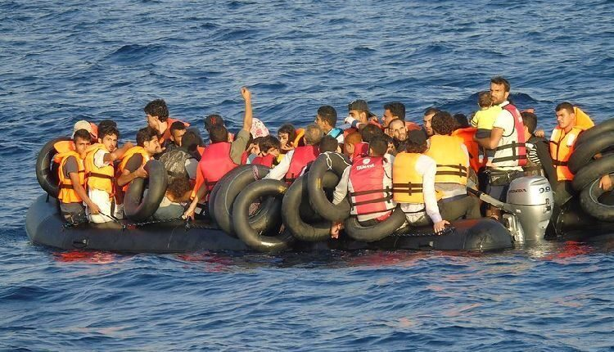

Slide 4
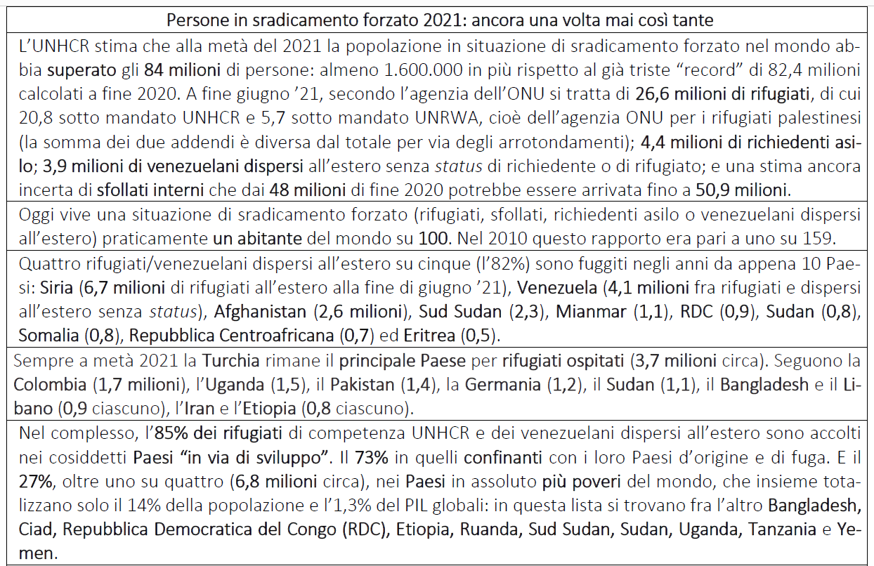

Slide 5
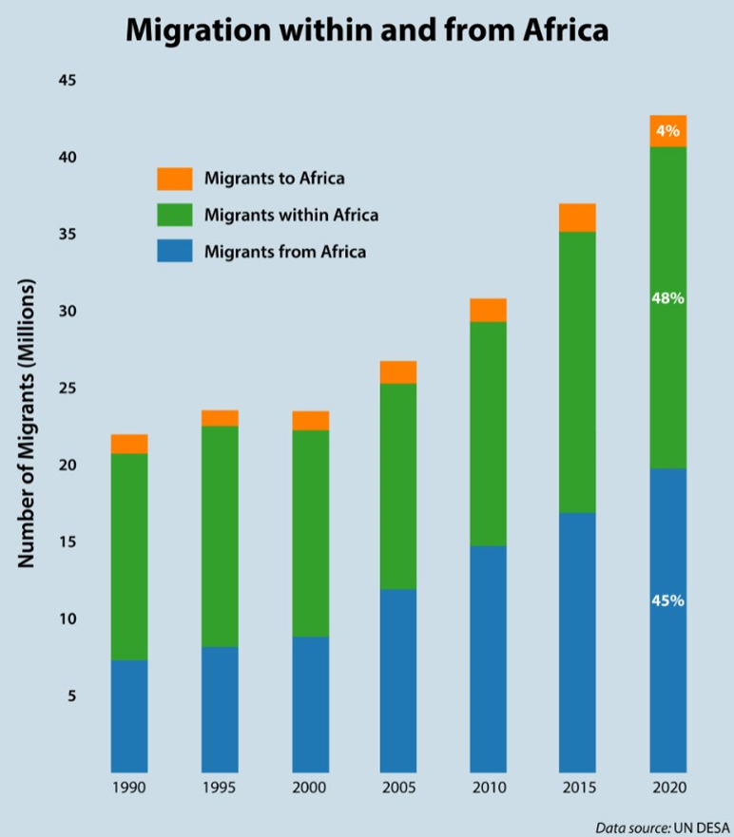

Slide 6
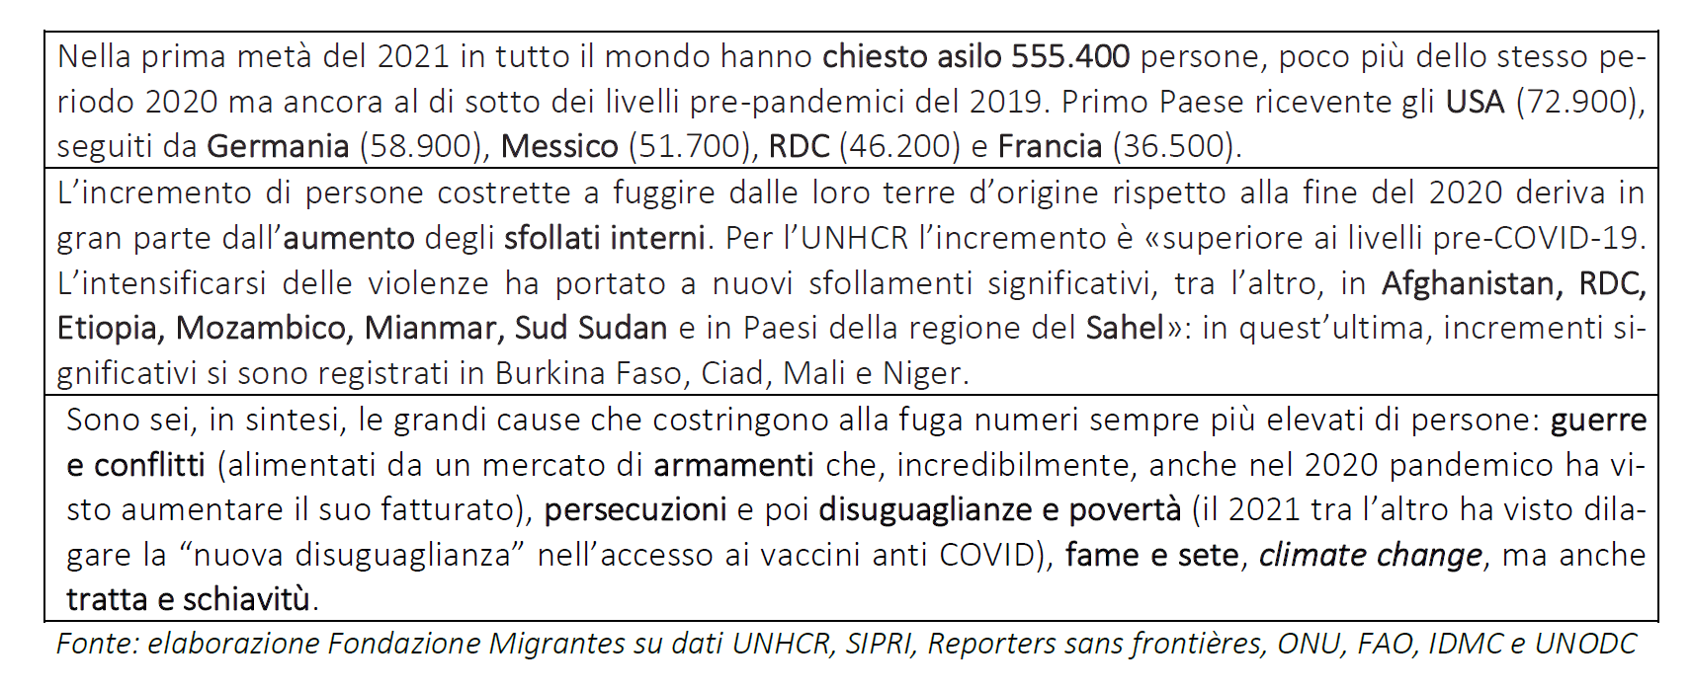

Slide 8
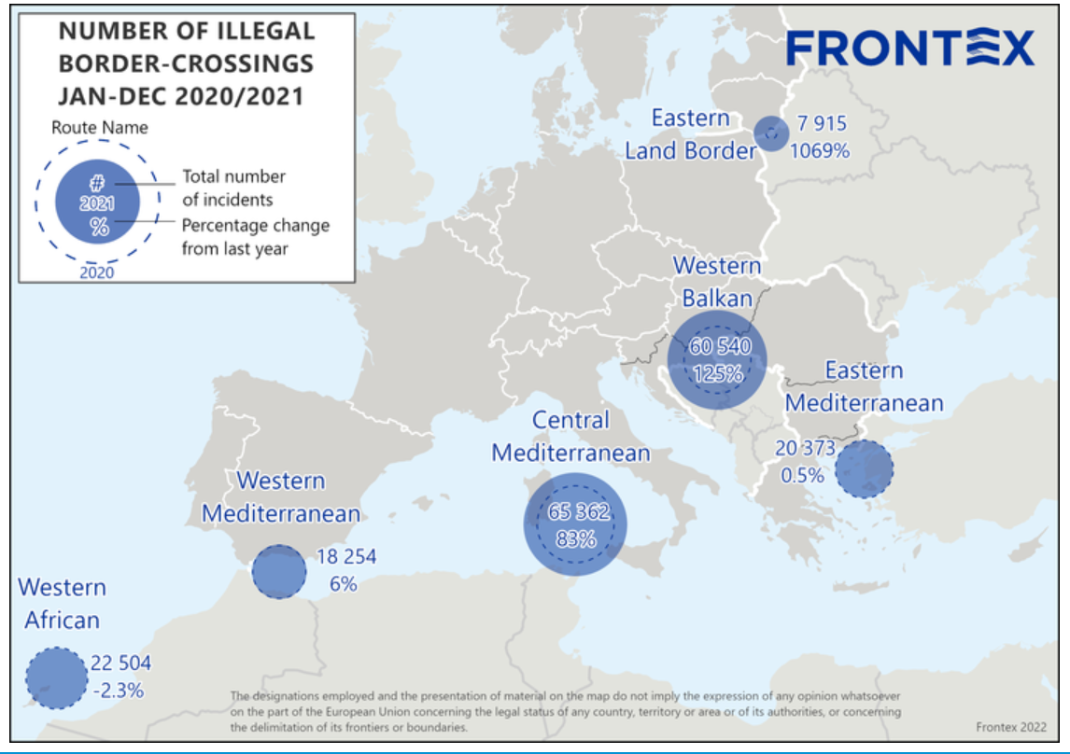

Slide 9
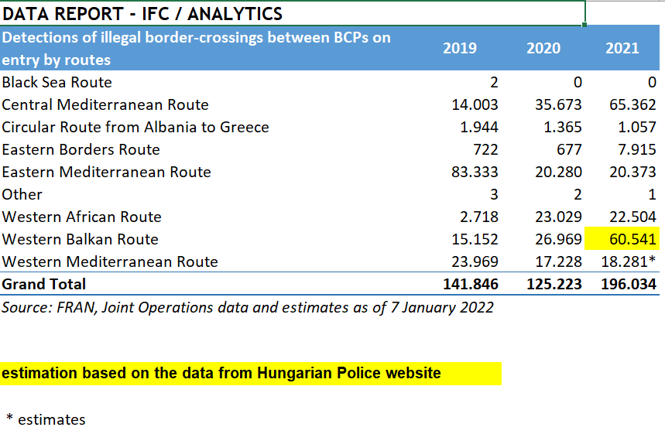

Slide 10
Progetti ASGI

Slide 11
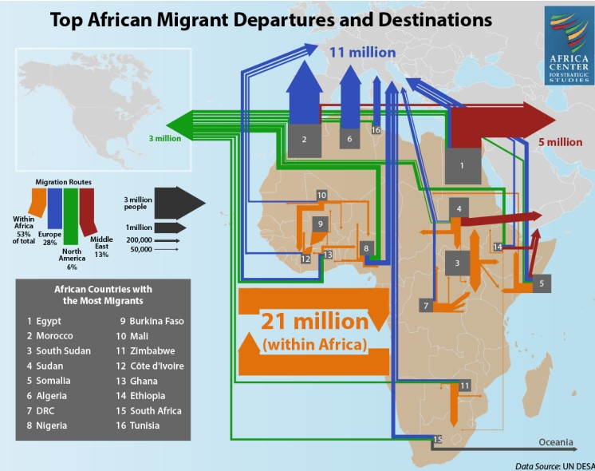

Slide 12
Progetti ASGI

Slide 13
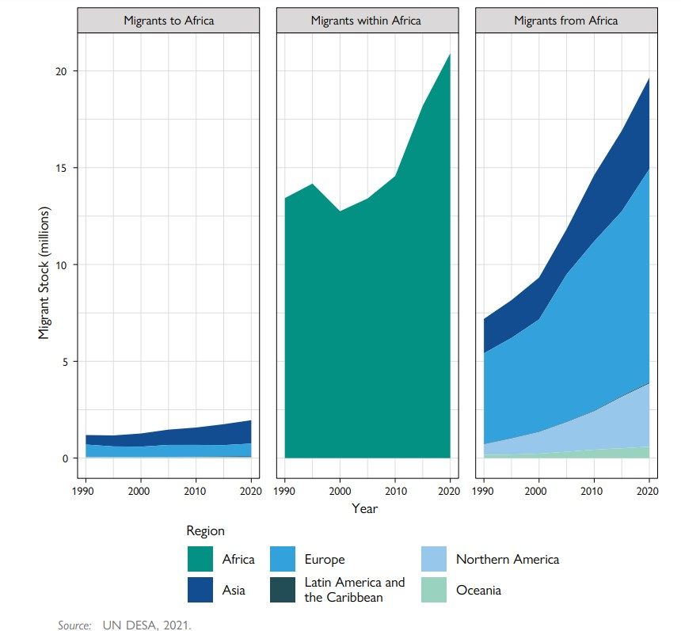

Slide 14
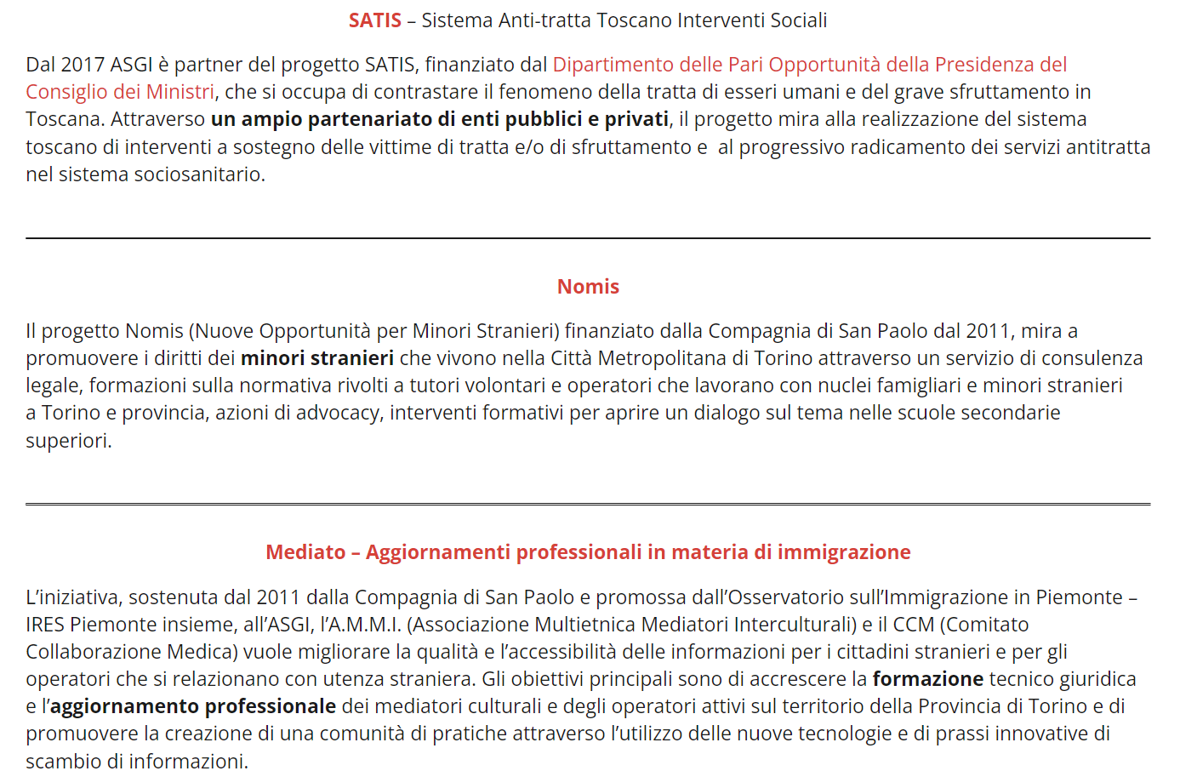
Progetti ASGI

Slide 15
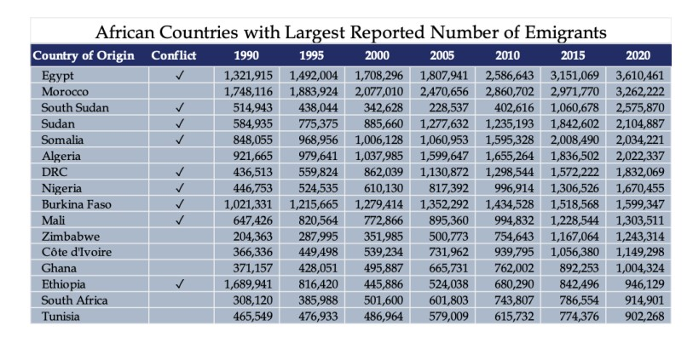

Slide 16
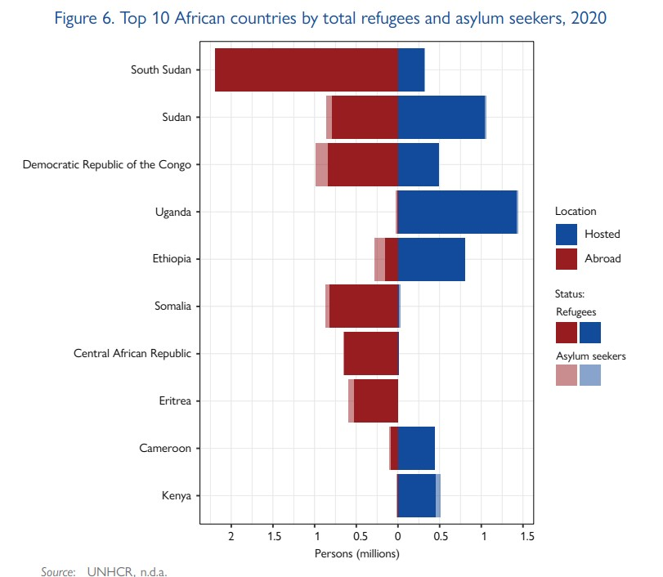

Slide 17
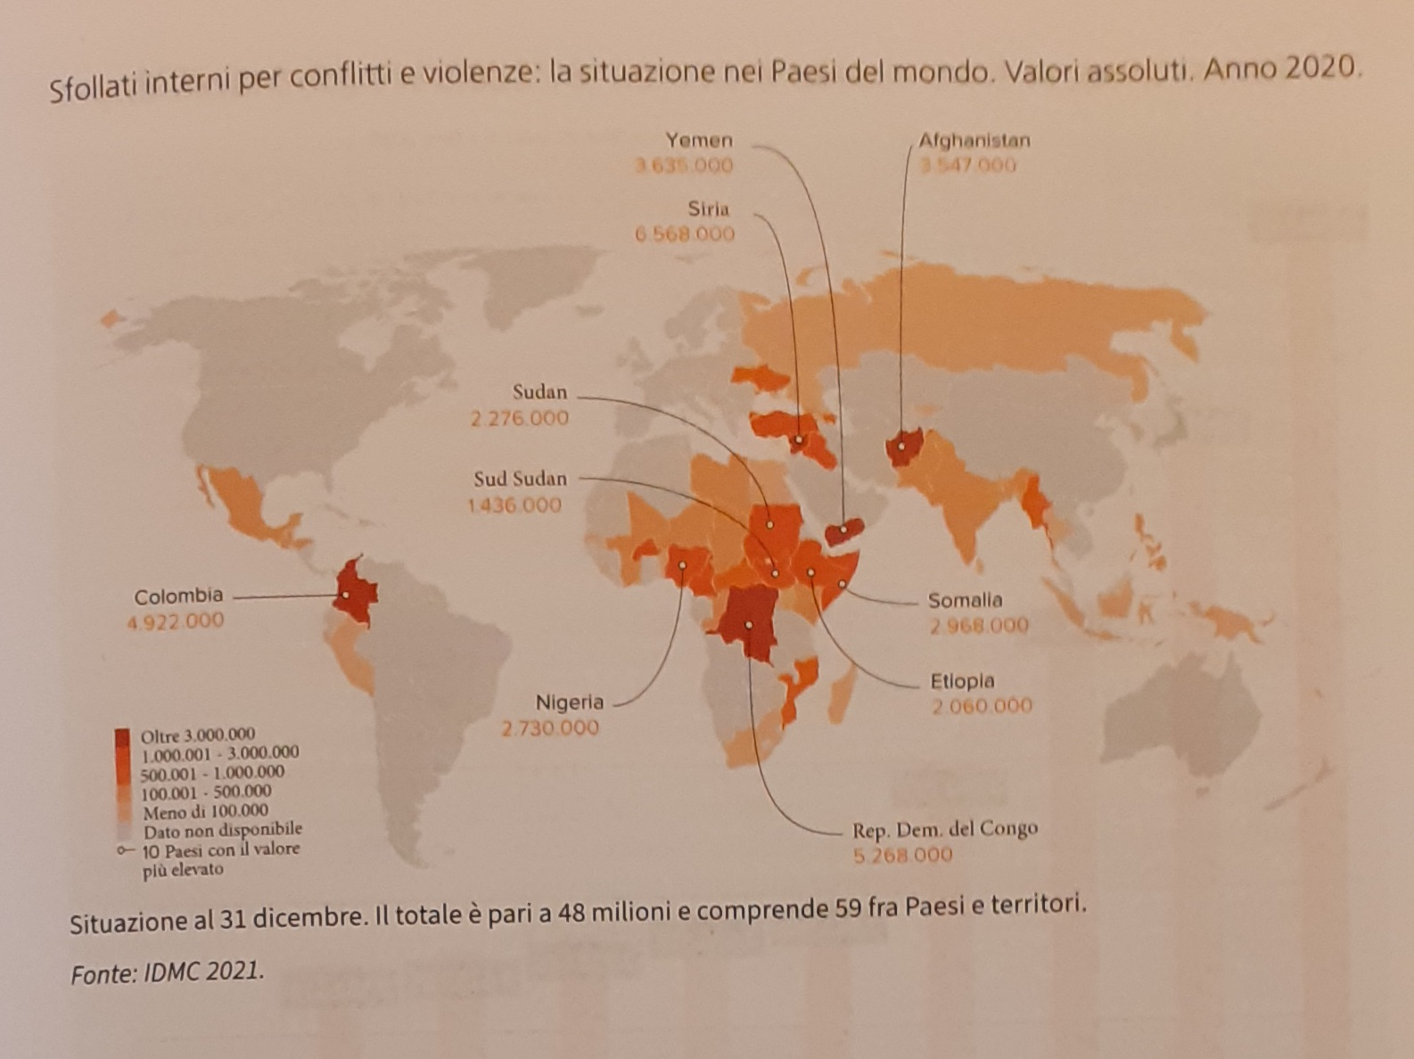

Slide 18
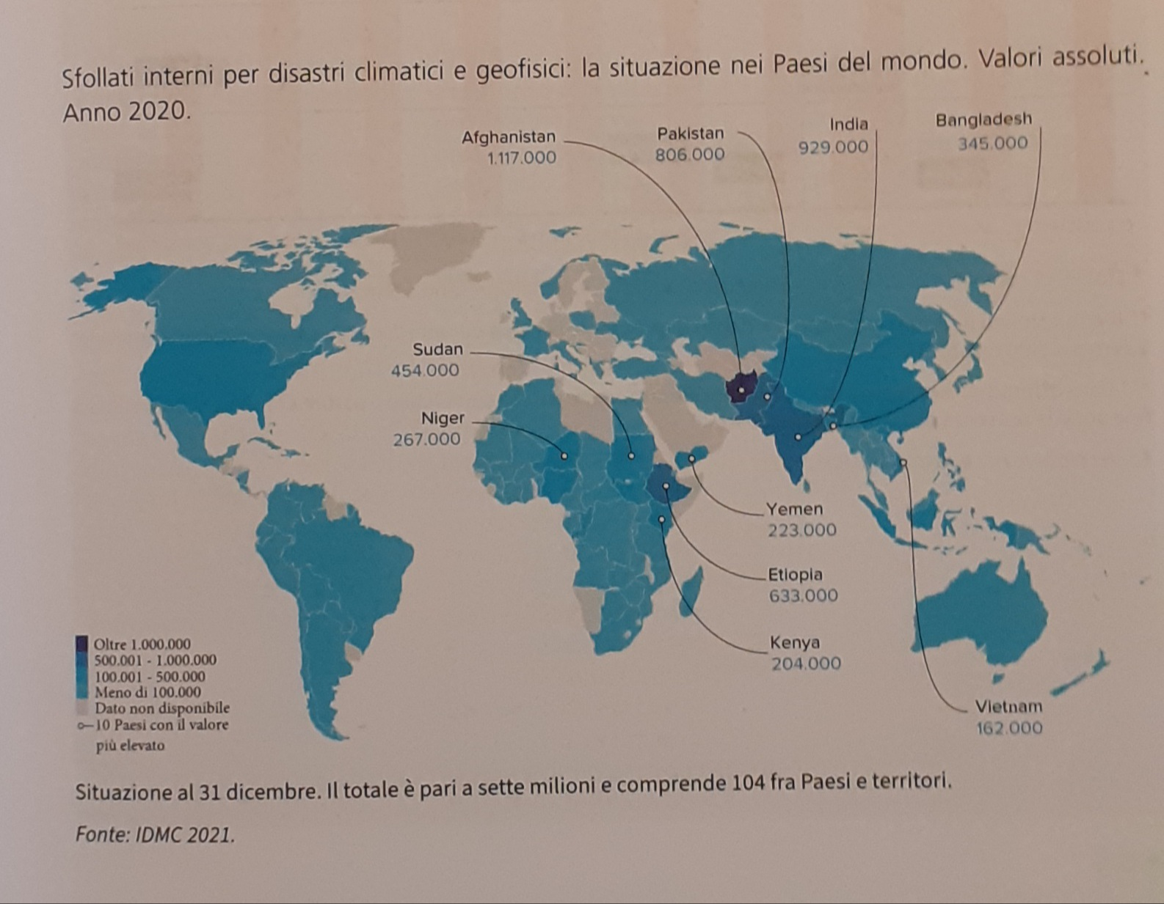

Slide 19
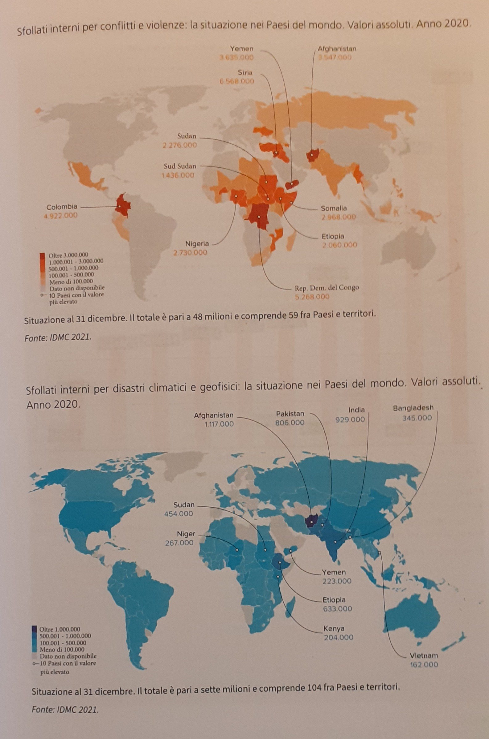

Slide 20
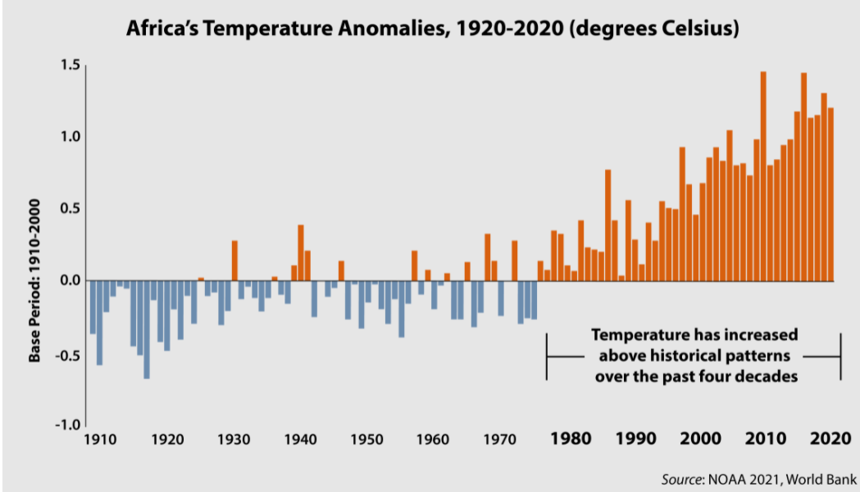

Slide 21
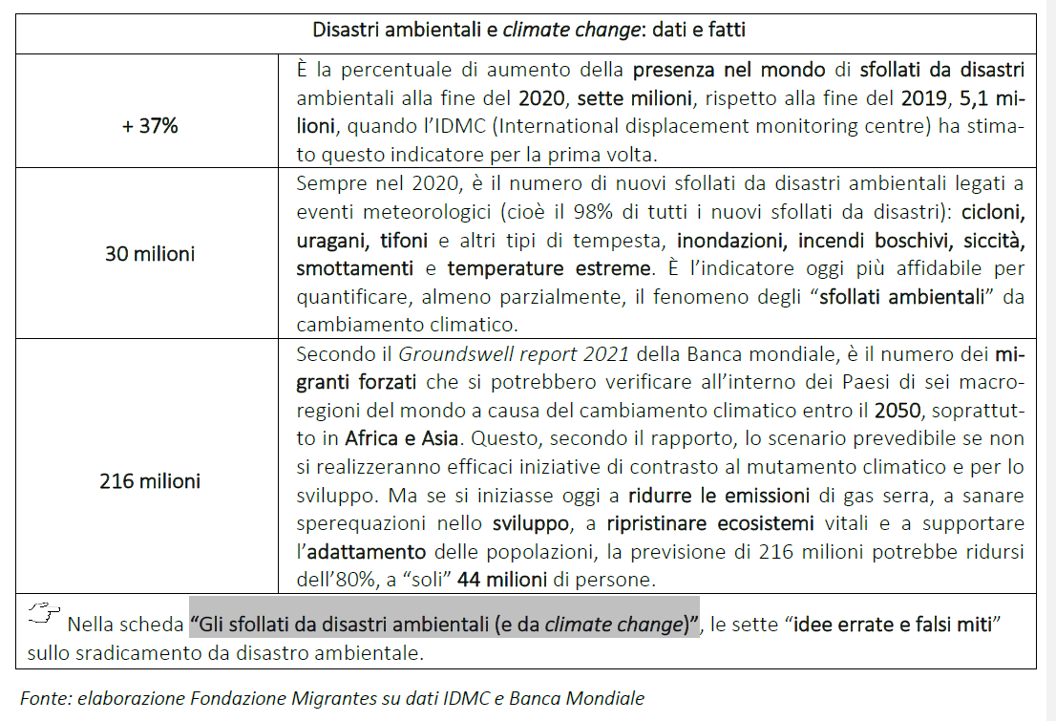

Slide 22
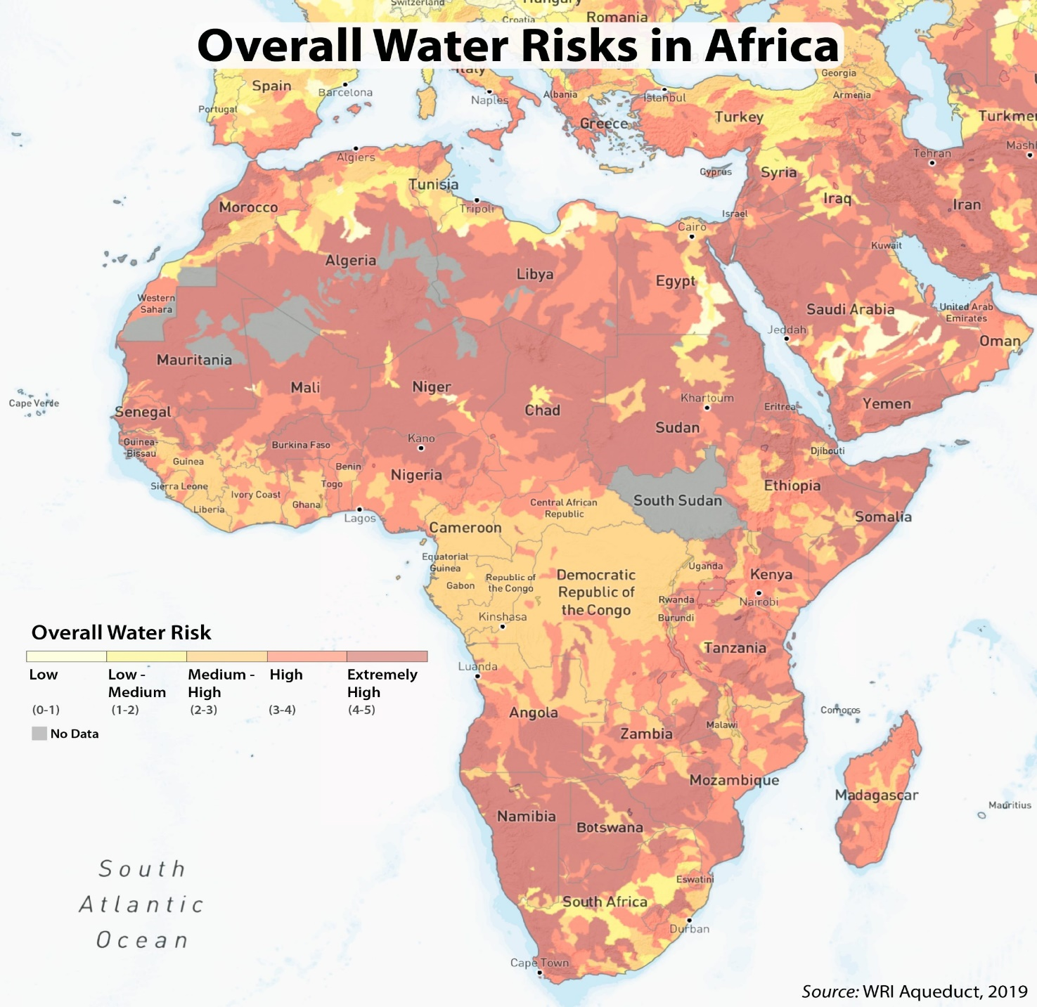

Slide 23
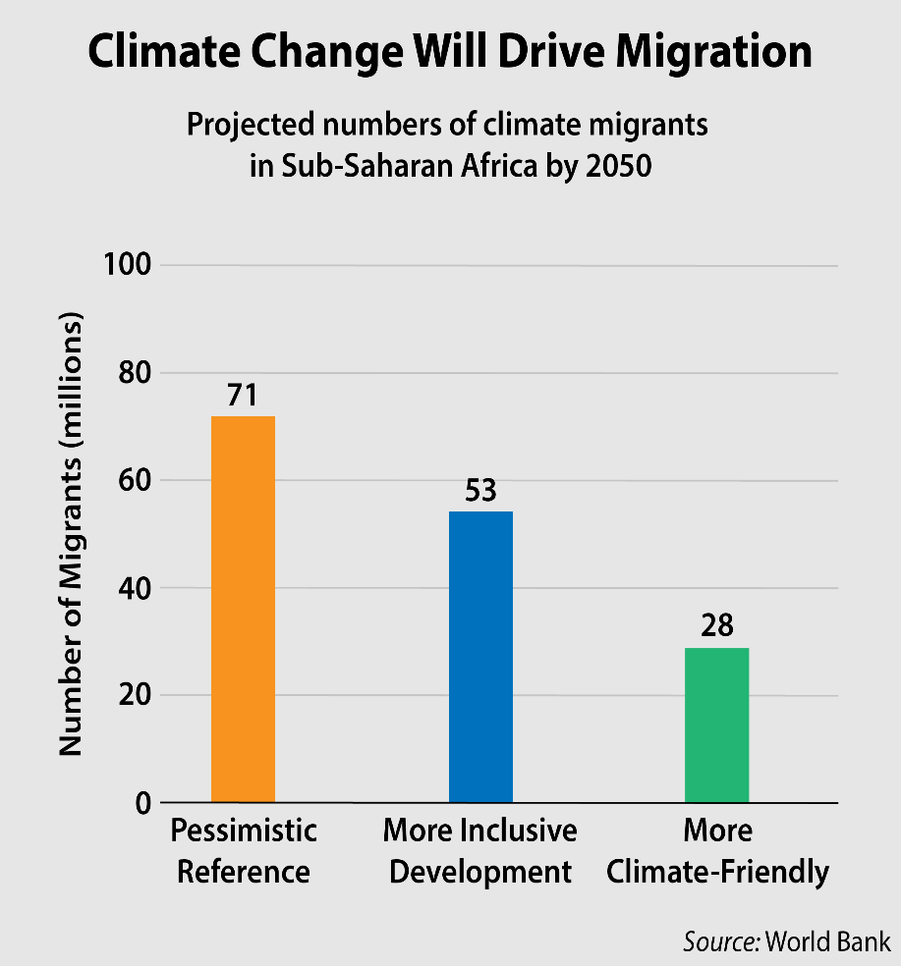

Slide 24
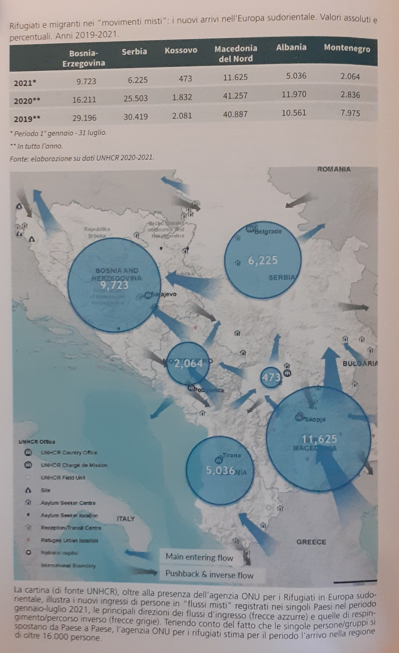

Slide 25
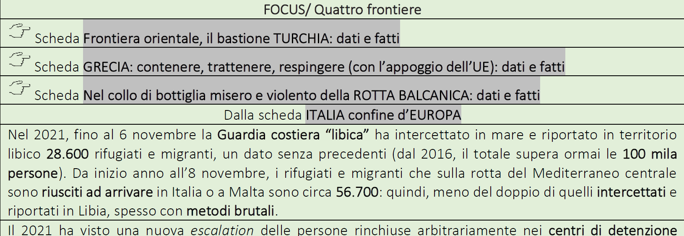

Slide 26
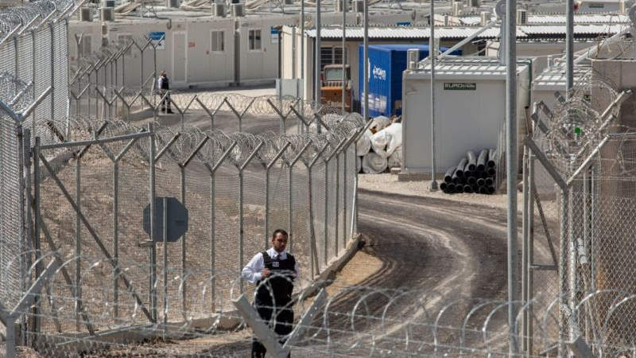

Slide 27
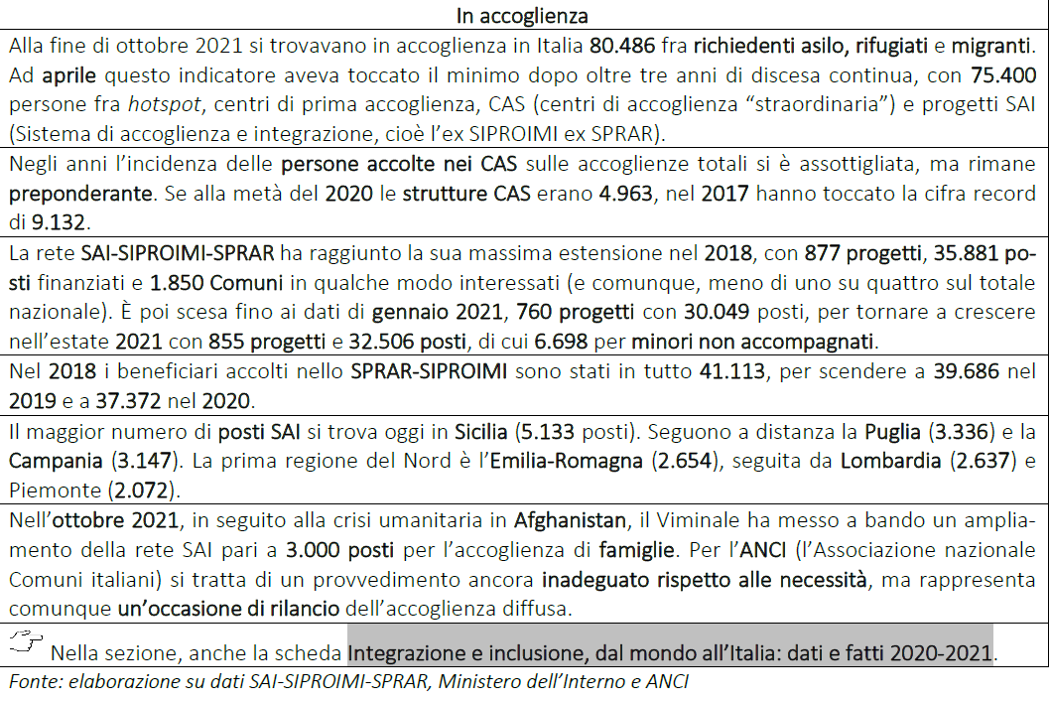

Slide 28
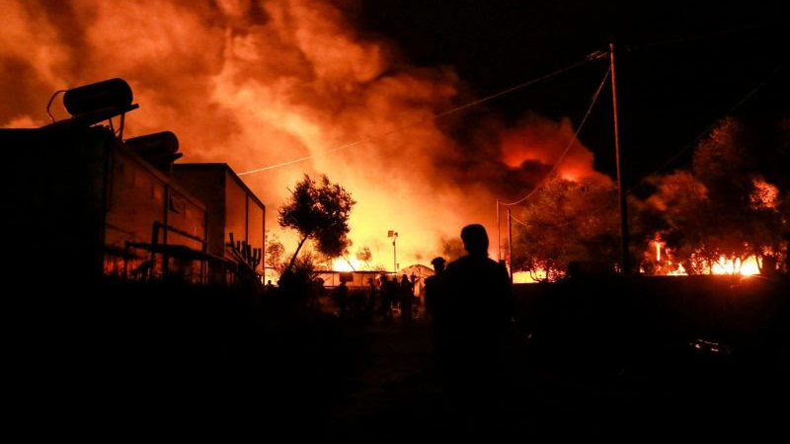

Slide 30
Links
https://www.migrantes.it/il-diritto-dasilo-report-2021-gli-ostacoli-verso-un-noi-sempre-piu-grande/
https://www.nigrizia.it/notizia/africa-le-migrazioni-nel-continente-nel-2022
Come il riscaldamento globale minaccia la sicurezza umana in Africa – Africa Center for Strategic Studies
https://www.osservatoriodiritti.it/2021/12/17/giornata-internazionale-dei-migranti-2021/
https://www.glistatigenerali.com/uncategorized/grecia-nascono-i-nuovi-campi-di-concentramento/
Il conflitto guida livelli record di insicurezza alimentare acuta in Africa - Africa Center for Strategic Studies
Chi siamo — Migration and Technology Monitor (migrationtechmonitor.com)
Tendenze migratorie africane da tenere d'occhio nel 2022 - Africa Center for Strategic Studies
Il Papa: guardiamo negli occhi gli scartati che incontriamo - Vatican News
https://www.lavoro.gov.it/temi-e-priorita/immigrazione/focus-on/minori-stranieri/Pagine/Dati-minori-stranieri-non-accompagnati.aspx
http://www.asgi.it/
https://www.asgi.it/notizie/3-2021-rivista-diritto-immigrazione-e-cittadinanza/
https://frontex.europa.eu/media-centre/news/news-release/eu-external-borders-in-2021-arrivals-above-pre-pandemic-levels-CxVMNN

